Slide 1



Hyundai & Michelin
Calidad medida en cada neumático
Cómo controlamos en tiempo real la fabricación del Primacy 5 Energy para el nuevo Hyundai Tucson 2027
Visita a planta · Medición en línea (OLM) en MAC y BNS
Notes:
Abrimos con el mensaje clave: Hyundai no compra solo un neumático, compra la garantía de que cada unidad sale de fábrica medida y controlada. Hoy enseñamos cómo lo hacemos en las líneas MAC y BNS.

Slide 2



Lo que queremos que se lleven hoy
Cada neumático que llega a su línea de montaje ha sido medido, vigilado y corregido mientras se fabricaba
1 · Medimos todo
2 · Avisamos al momento
3 · Corregimos solos
Láseres 3D escanean cada componente del neumático durante la fabricación. Sin muestreos y sin tocar el producto.
Si una medida se acerca al límite, el sistema lanza una alerta al operario (también en el móvil) antes de que haya un defecto.
Un motor de reglas ajusta la máquina automáticamente o aparta el producto. El error no avanza en la línea.
Notes:
Resumen ejecutivo en tres ideas. Si el cliente solo recuerda una diapositiva, que sea esta: medimos el 100 %, avisamos en tiempo real y corregimos automáticamente.

Slide 3


Socios en innovación desde 2017
No somos un proveedor nuevo: desarrollamos juntos los neumáticos de sus vehículos más exigentes
2017
2022
Hoy
2027
Primer acuerdo
Segundo acuerdo
Tercer acuerdo
Nuevo Tucson
5 años. Neumático exclusivo co-desarrollado para el IONIQ 5, métodos de ensayo compartidos e intercambio tecnológico.
3 años. Neumáticos para eléctricos premium: más materiales sostenibles y monitorización del neumático en tiempo real.
3 años. Baja resistencia a la rodadura, alto rendimiento, desarrollo virtual y tecnología SmartGrip para frenar mejor.
Primacy 5 Energy 235/45 R20 en primer equipo del nuevo Hyundai Tucson 2027.
Ya en primer equipo de su gama alta: neumáticos con marcaje HN para Hyundai N y GOE para Genesis.
Notes:
Fuentes públicas: acuerdos de 2017 (IONIQ 5) y junio de 2022 (eléctricos premium), y un tercer acuerdo de tres años anunciado por Hyundai Motor Group y Kia. Confirmar la fecha exacta del tercer acuerdo antes de la reunión. Mensaje: la medición en línea que enseñamos hoy es la misma filosofía de los acuerdos (datos y monitorización en tiempo real) aplicada a la fábrica.

Slide 4
Primacy 5 Energy para el nuevo Tucson 2027
Un neumático desarrollado para su vehículo y fabricado bajo control total
MODELO
Michelin Primacy 5 Energy
MEDIDA
235/45 R20
VEHÍCULO
Hyundai Tucson 2027
CÓDIGO
5759 · CAI 514126A
Las siguientes páginas muestran cómo garantizamos que cada unidad de este neumático sea idéntica a la que ustedes homologaron.
Notes:
Conectar el producto concreto con el proceso. El cliente homologa un neumático; nuestro compromiso es que los miles de unidades que reciba sean iguales a ese neumático homologado.

Slide 5
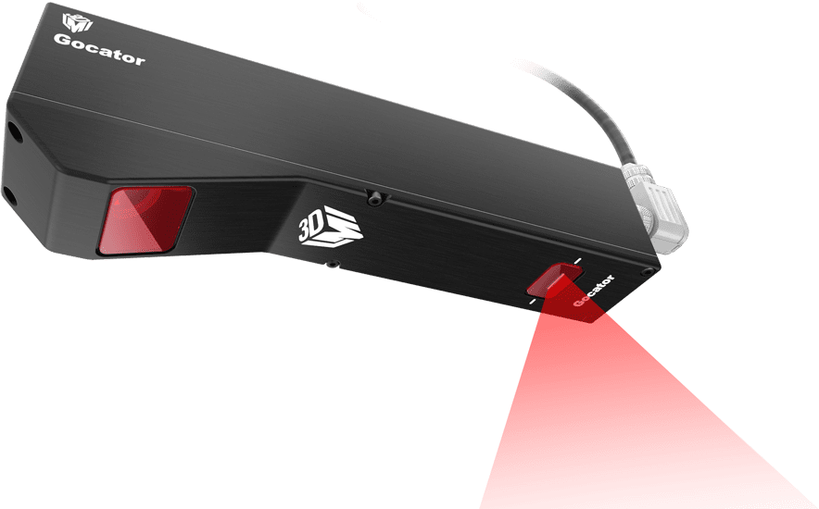
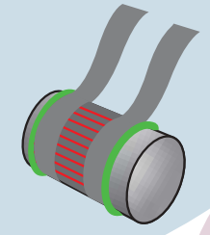
Un escáner láser 3D en cada máquina
Medición en línea (OLM): vemos cada capa del neumático mientras se construye
3D
perfil completo de cada componente: anchura, posición y forma
100 %
de la producción medida, no por muestreo
0
contacto con el producto: la medición no frena la línea
Sensor Gocator (LMI) y esquema de escaneo sobre el tambor
Notes:
Explicación sencilla: es como un escáner 3D que fotografía cada capa de goma mientras se coloca en el tambor de la máquina. Datos técnicos de la serie Gocator 2400: hasta 5.000 perfiles por segundo y repetibilidad de micras (según modelo). Si preguntan, tener a mano la ficha técnica de la presentación original.

Slide 6
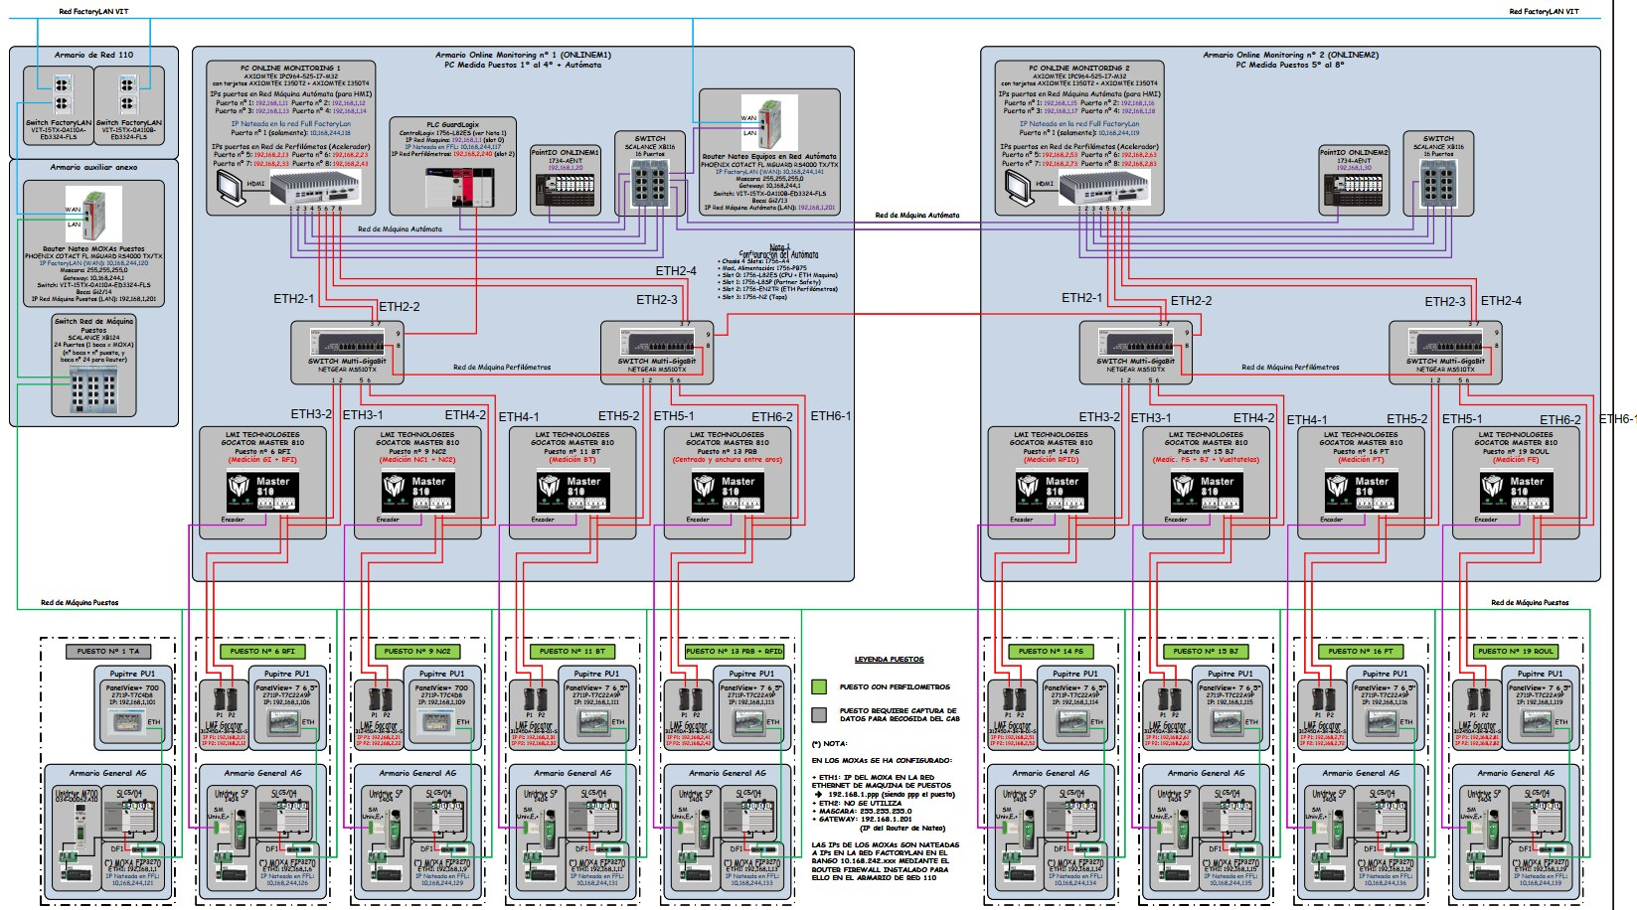
Así está montado en la máquina MAC
Una instalación industrial completa, no un piloto de laboratorio
8
puestos de medida
16
sensores láser
1
autómata (PLC) de medición
4
ordenadores de análisis
Arquitectura MAC5: sensores, autómata y PCs conectados en red
Notes:
No hace falta explicar el esquema en detalle; lo importante son los números: 8 puestos, 16 sensores, 1 PLC y 4 PCs. Transmite que es un sistema industrial robusto y ya desplegado.

Slide 7


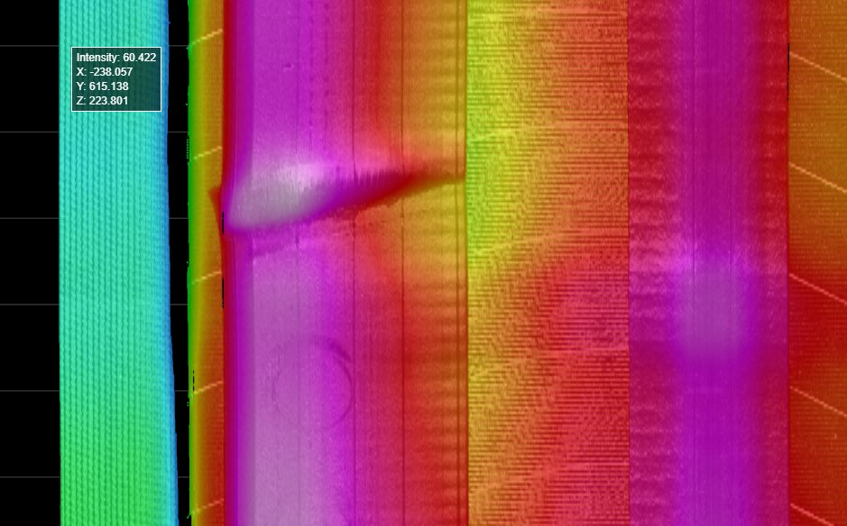
Vemos lo que el ojo no ve
Cada color es una altura: cualquier pliegue, empalme irregular o desviación aparece al instante
Relieve de un componente en 3D
Detección de una irregularidad de forma
Control de empalmes y solapes
Resultado: los defectos se detectan en la máquina, no en el control final ni en su planta.
Notes:
Estas imágenes vienen de las líneas MAC (RFI, GI, BT) y P15. Explicar el mapa de colores: el rojo y el violeta son alturas distintas; un bulto o una arruga destaca sobre el fondo uniforme. En la presentación original había un demostrador que ya permitió detectar productos mal aplicados (mal plaqué).

Slide 8

Cada medida, en pantalla y en tiempo real
Anchura y posición de cada componente, comparadas con el valor teórico
Valor individual de cada neumático
Mediana de los últimos 20 para ver la tendencia
Límites superior e inferior siempre visibles
Mismo dato para operarios, calidad e ingeniería
Panel OSIsoft PI · MAC3 · P14: anchura y posición frente a su objetivo
Notes:
La mediana de las últimas 20 unidades permite ver si la máquina empieza a desviarse antes de salirse de tolerancia. Es control estadístico del proceso en tiempo real.

Slide 9



Alerta antes de que haya un defecto
Cuando la tendencia se acerca al límite, el equipo lo sabe al instante, también en el móvil
Entra en alerta
La mediana cruza el umbral definido.
Aviso inmediato
Notificación en pantalla y en el móvil del responsable.
Sale de alerta
La medida vuelve a su valor y queda registrado.
Notes:
Secuencia de la gráfica: la medida entra en alerta, se avisa al responsable, se actúa y la medida sale de alerta. Todo queda registrado en el histórico de alertas (PI Vision).

Slide 10

La máquina se corrige sola
Motor de reglas R4P: de la medida a la acción sin esperar a nadie
Ejemplo real en la línea
1. La posición del borde baja al límite inferior.
2. La corrección automática (ODM) se activa.
3. La máquina se ajusta sin intervención.
4. La medida vuelve a su valor teórico.
Medir
Decidir
Actuar
El sensor mide el componente.
El motor de reglas compara con el objetivo.
Ajusta la máquina, la bloquea o aparta el producto.
Notes:
Es la diapositiva más potente para un fabricante de coches: el sistema no solo avisa, corrige. Ejemplo de la regulación BJ: el trusquín (posición del borde) llega al límite inferior, se activa el ODM, se ajusta y vuelve al valor teórico. Si una corrección no es posible, la regla bloquea la máquina o segrega el producto.

Slide 11
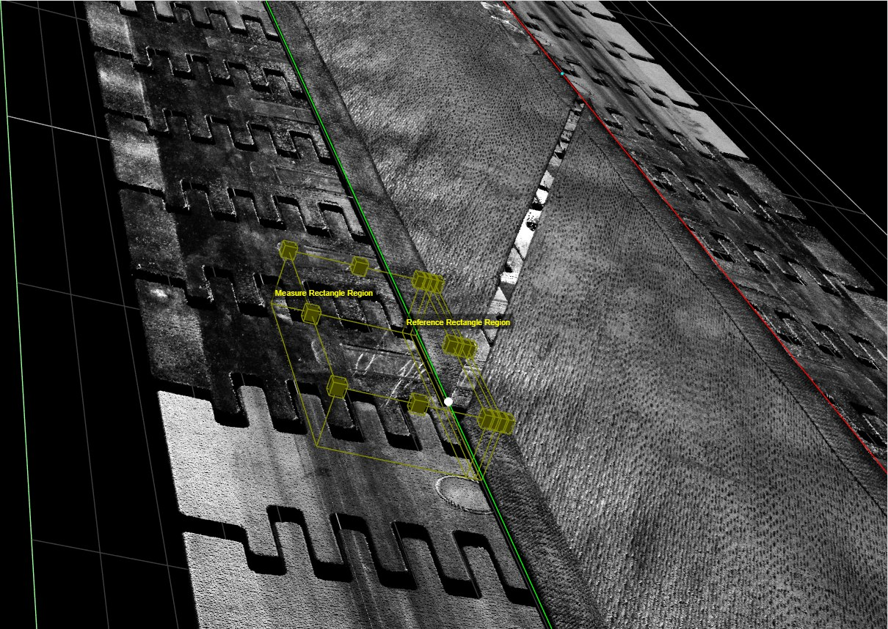
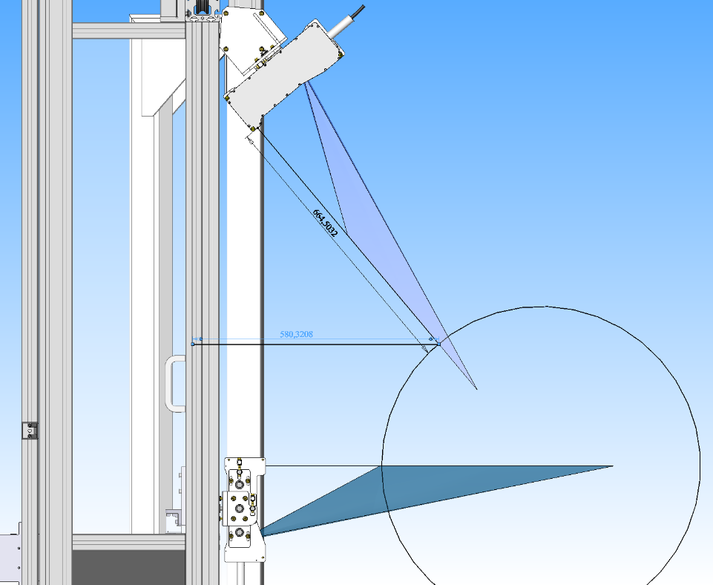
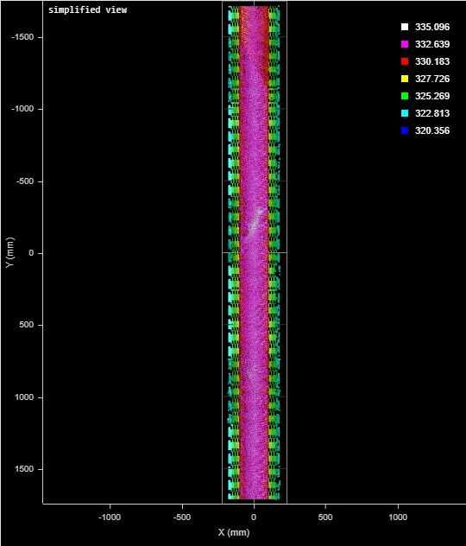
La misma tecnología en la línea BNS
Medición láser de las bandas NST1 y NST2 con un sensor Gocator 2650
Montaje del sensor · Escaneo 3D de la banda · Vista de control NST1 y NST2
Notes:
Mensaje: no es un caso aislado. La misma lógica de medir, avisar y corregir se extiende a otras líneas (BNS). Sensor Gocator 2650, láser clase 3R, instalado con su protección.

Slide 12
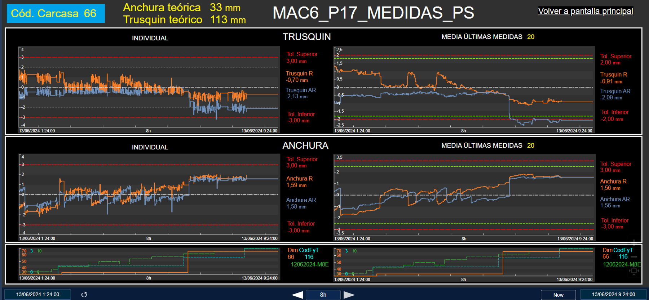

Todo queda registrado y es trazable
Histórico de medidas y alertas en OSIsoft PI Vision, consultable en cualquier momento
Por máquina y producto
Histórico de alertas
Base para auditorías
Medidas de cada máquina (MAC, BNS) y de cada referencia.
Cuándo empezó, cuándo terminó y qué se hizo.
Datos objetivos para analizar cualquier incidencia con ustedes.
Notes:
Para un fabricante de coches la trazabilidad es clave: si un día hay una pregunta sobre un lote, tenemos los datos de medida de su fabricación.

Slide 13




Qué gana Hyundai
Calidad constante, menos incidencias y un socio preparado para el futuro
Calidad constante
Menos incidencias en su planta
Cada Primacy 5 Energy igual al homologado: misma geometría, mismo comportamiento en el Tucson.
Los defectos se paran en nuestra máquina, no en su línea de montaje ni en el cliente final.
Transparencia total
Preparados para lo que viene
Datos de medida y alertas trazables, listos para revisar juntos.
La misma cultura de datos en tiempo real que guía nuestros acuerdos para sus eléctricos y la conducción autónoma.
Notes:
Traducir la tecnología a beneficios para el comprador y para calidad de Hyundai. Insistir en la conexión con la colaboración de I+D: monitorización en tiempo real es exactamente lo que ambos desarrollamos para sus vehículos.

Slide 14

Próximos pasos
Véanlo con sus propios ojos
1
Visita a las líneas MAC y BNS con el sistema OLM en marcha.
2
Sesión con su equipo de calidad para definir qué indicadores compartir.
3
Seguimiento conjunto del Primacy 5 Energy durante el lanzamiento del Tucson 2027.
MOTION FOR LIFE
Notes:
Cerrar con una petición concreta. Ajustar los próximos pasos al objetivo real de la reunión (visita, acuerdo de indicadores, lanzamiento).

